Slide 1
Bài 84: Chia cho số có một
chữ số trong phạm vi 100 000

Slide 2
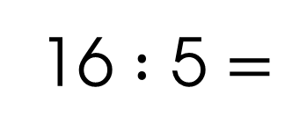
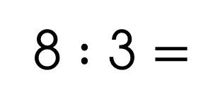
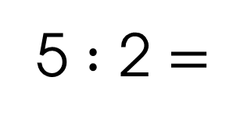
TRÒ CHƠI: “TRUYỀN ĐIỆN”
Tìm thương và số dư trong phép chia
5 $:$ 2 $=$
2 (dư 1)
8 $:$ 3 $=$
2 (dư 2)
16 $:$ 5 $=$
3 (dư 1)

Slide 3
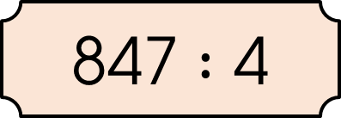
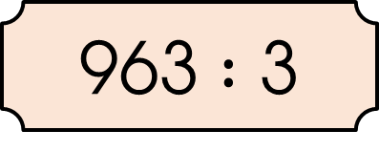
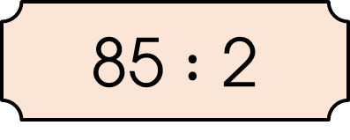
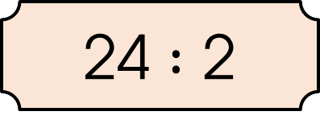
Đặt tính rồi tính
24 $:$ 2
85 $:$ 2
963 $:$ 3
847 $:$ 4

Slide 4
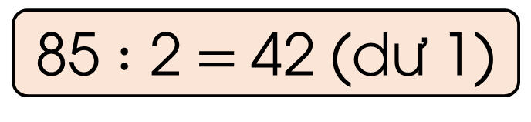
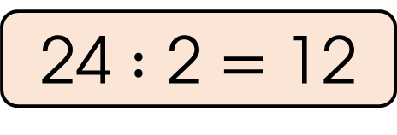
Đặt tính rồi tính
24 2
85 2
2
1
2
8
4
2
04
05
4
4
0
1
24 $:$ 2 $=$ 12
85 $:$ 2$=$42 (dư 1)

Slide 5
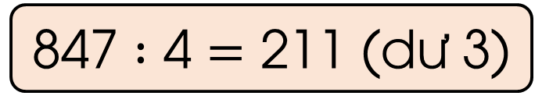
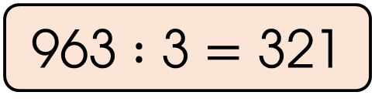
Đặt tính rồi tính
963 3
847 4
9
3
2
1
8
1
2
1
06
04
6
4
03
07
3
4
0
03
963 $:$ 3 $=$ 321
847 $:$ 4 $=$ 211 (dư 3)

Slide 6


1
Chia số có nhiều chữ số cho số có một chữ số
Tính 3 936 $:$ 3 $=$ ?

Slide 7
1
Chia số có nhiều chữ số cho số có một chữ số
3 936 3
Lần 1: 3 chia 3 được 1 viết 1.
1 nhân 3 bằng 3, 3 trừ 3 bằng 0.
3
3
2
1
1
09
Lần 2: Hạ 9, 9 chia 3 được 3, viết 3
3 nhân 3 bằng 9, 9 trừ 9 bằng 0.
9
03
Lần 3: Hạ 3, 3 chia 3 được 1, viết 1.
1 nhân 3 bằng 3, 3 trừ 3 bằng 0.
3
06
Lần 4: Hạ 6, 6 chia 3 được 2, viết 2.
2 nhân 3 bằng 6, 6 trừ 6 bằng 0.
6
0

Slide 8


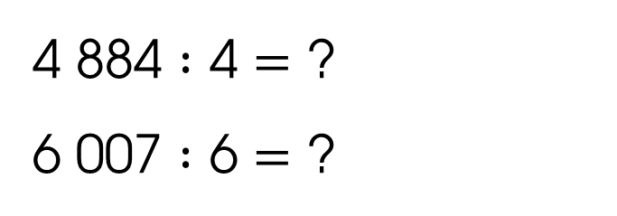
2
Luyện tập kỹ năng tính toán
Thực hiện trên bảng con
4 884 $:$ 4 $=$ ?
6 007 $:$ 6 $=$ ?

Slide 9

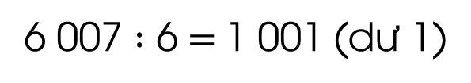
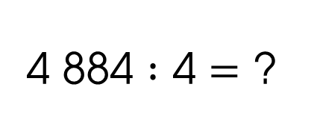
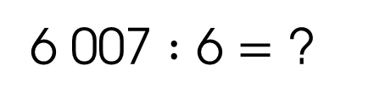
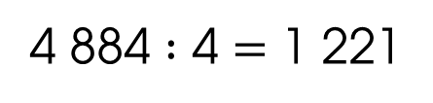
2
Luyện tập kỹ năng tính toán
4 884 $:$ 4 $=$ ?
6 007 $:$ 6 $=$ ?
4 884 4
6 007 6
4
6
4 884 $:$ 4 $=$ 1 221
1 221
1 001
0 8
0 0
8
0
08
00
6 007 $:$ 6$=$1 001 (dư 1)
8
0
04
07
4
6
0
1

Slide 10
1
Tính rồi viết kết quả của phép tính.
4 862 2
48 488 4
9 639 3

Slide 11
1
Tính rồi viết kết quả của phép tính.
4 862 2
48 488 4
9 639 3
4
2 431
4
12 122
9
3 213
0 8
08
0 6
8
8
6
06
0 4
03
4
6
3
08
02
09
8
2
9
08
0
8
0
0

Slide 12



2
Tính rồi nêu thương và số dư của phép chia
425 2
55 558 5
4
212
5
11 111
02
05
2
5
425 $:$ 2 $=$ 212
(dư 1)
55 558 $:$ 5 $=$ 11 111
(dư 3)
05
0 5
4
5
1
05
5
08
5
3

Slide 13
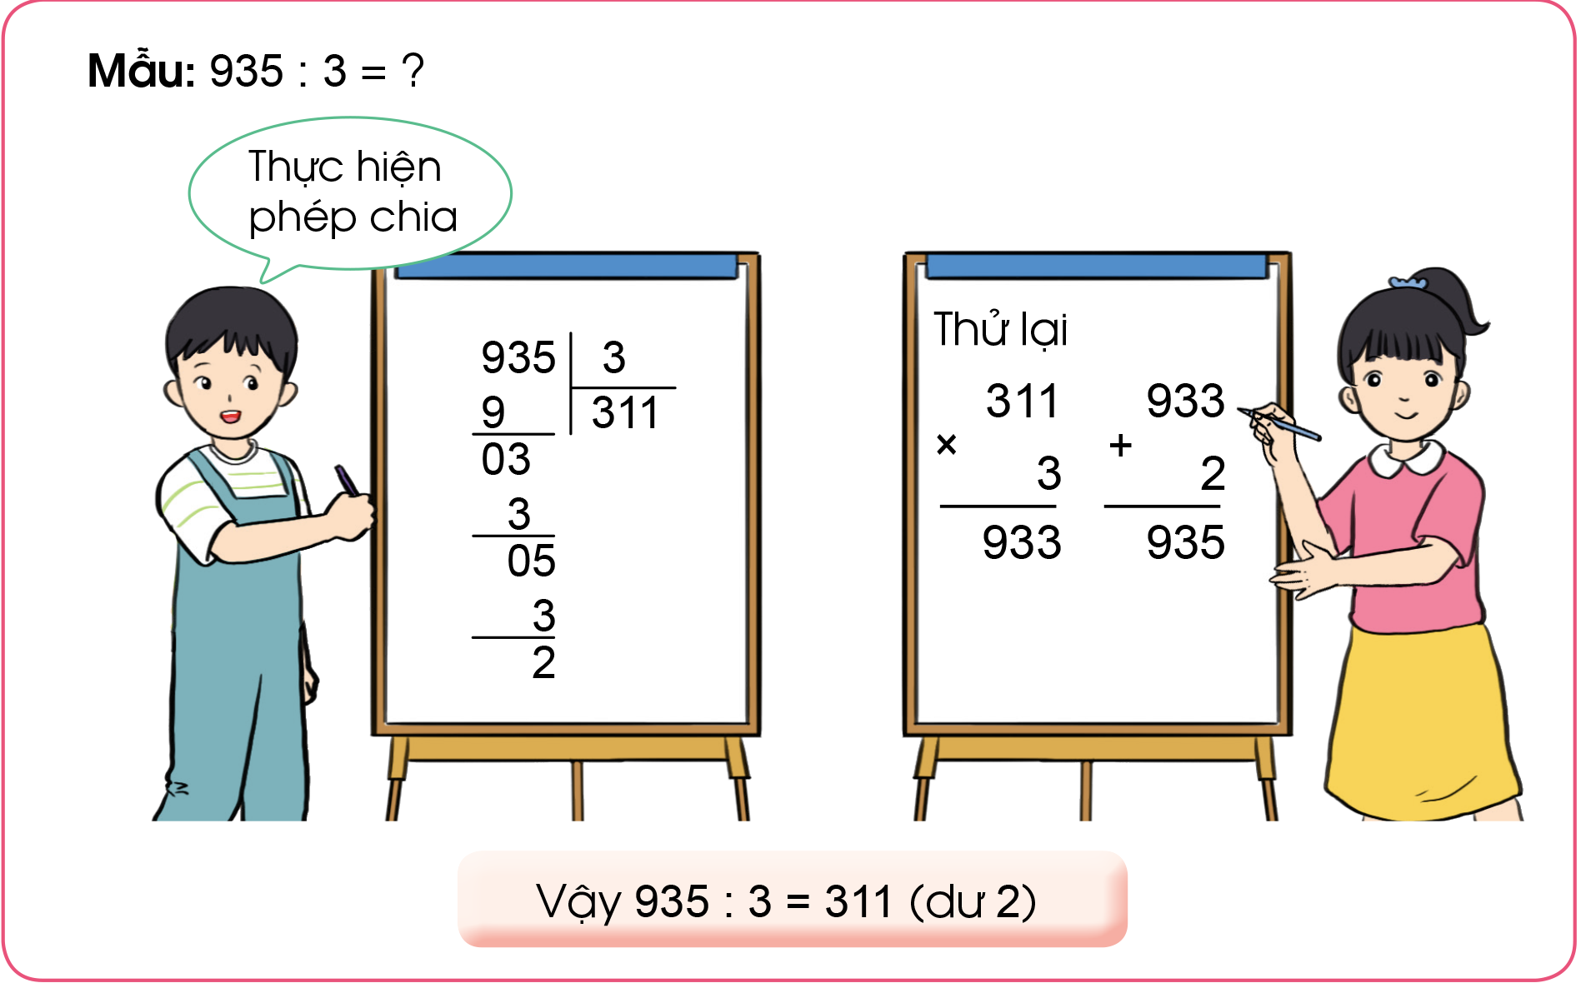
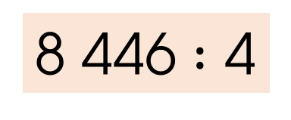
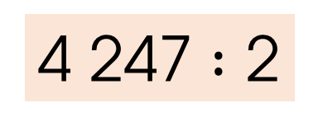
3
Thực hiện các phép chia rồi thử lại (theo mẫu)
4 247 $:$ 2
8 446 $:$ 4

Slide 14

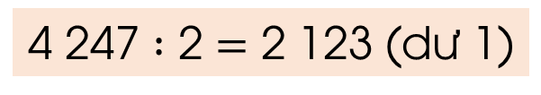

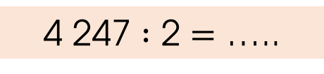
3
Thực hiện các phép chia rồi thử lại (theo mẫu)
4 247 $:$ 2 $=$ …..
4 247 2
Thử lại:
4
2 123
2 123
4 246
0 2
$$×$$
$$+$$
2
1
2
04
4 246
4 247
4
07
4 247 $:$ 2 $=$ 2 123 (dư 1)
6
1

Slide 15
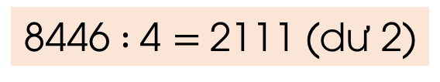
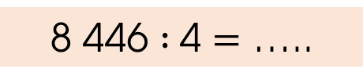
3
Thực hiện các phép chia rồi thử lại (theo mẫu)
8 446 $:$4 $=$ …..
8 446 4
Thử lại:
8
2 111
2 111
8 444
0 4
$$×$$
$$+$$
4
2
4
04
8 444
8 446
4
06
8446 $:$4 $=$2111 (dư 2)
4
2

Slide 16
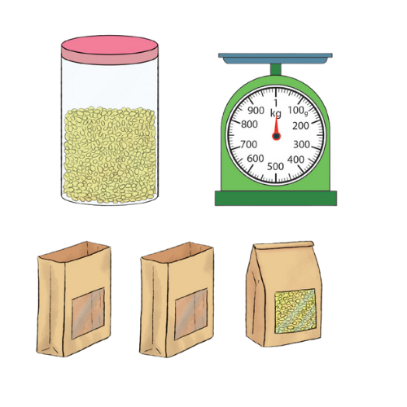
Có 930 g đỗ xanh, chia đều vào 3 túi. Hỏi mỗi túi đỗ xanh như thế cân nặng bao nhiêu gam?
4

Slide 17
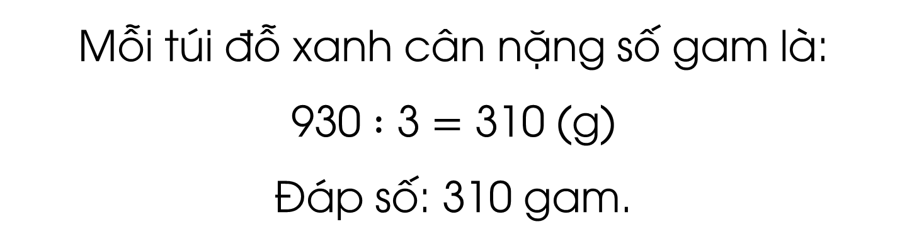
Có 930 g đỗ xanh, chia đều vào 3 túi. Hỏi mỗi túi đỗ xanh như thế cân nặng bao nhiêu gam?
4
Giải
Mỗi túi đỗ xanh cân nặng số gam là:
930 $:$ 3 $=$ 310 (g)
Đáp số: 310 gam.

Slide 18
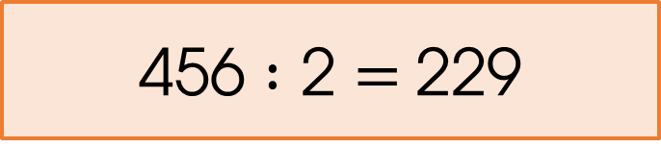
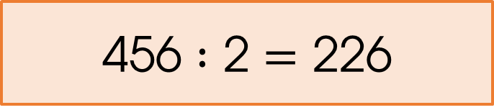
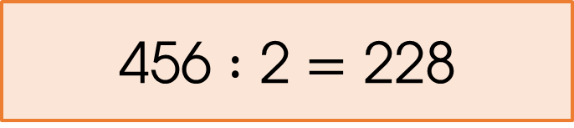
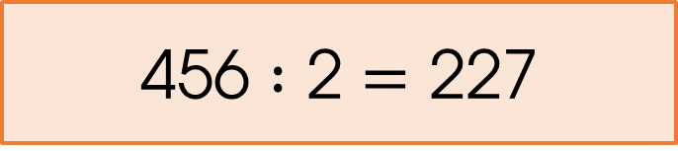
Câu 1. Chọn phép tính có kết quả đúng:
A
456 $:$ 2 $=$ 227
C
456 $:$ 2 $=$ 226
B
456 $:$ 2 $=$ 228
D
456 $:$ 2 $=$229

Slide 19
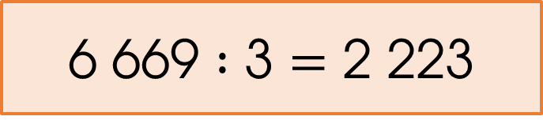
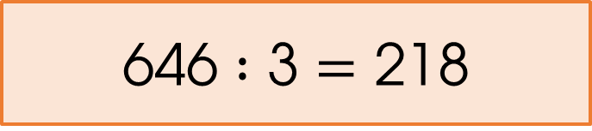
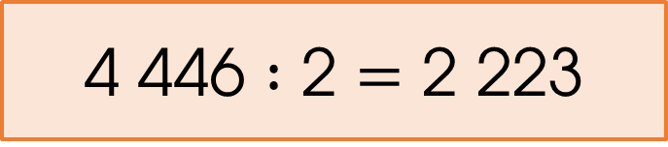
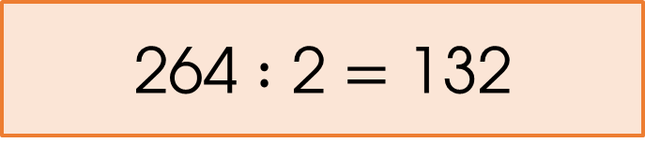
Câu 2. Phép tính nào sau đây là sai?
A
264 $:$ 2 $=$ 132
C
646 $:$ 3 $=$ 218
B
4 446 $:$ 2 $=$ 2 223
D
6 669 $:$ 3 $=$ 2 223

Slide 20
Câu 3. Kết quả đúng của phép tính 8 864 $:$ 2 $=$ …
A
4 411
C
4 421
B
4 431
D
4 432

Slide 21


Buổi học hôm
nay các em biết thêm điều gì mới?
Khi đặt tính chia cần lưu ý gì?

